Slide 1
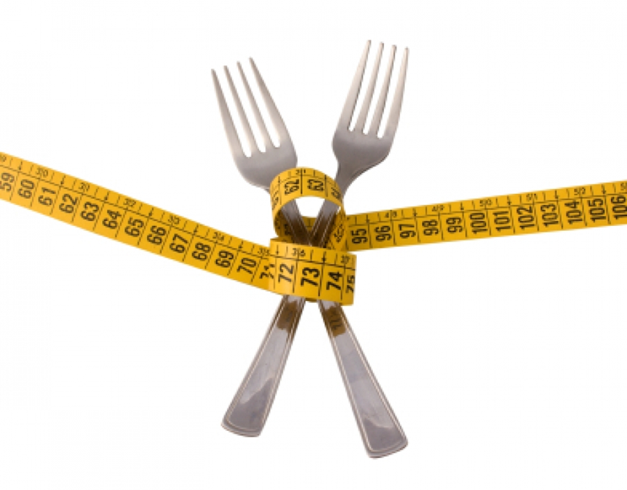
ΔΙΑΤΡΟΦΙΚΕΣ ΔΙΑΤΑΡΑΧΕΣ ΚΑΙ Η ΑΝΤΙΜΕΤΩΠΙΣΗ

Slide 2
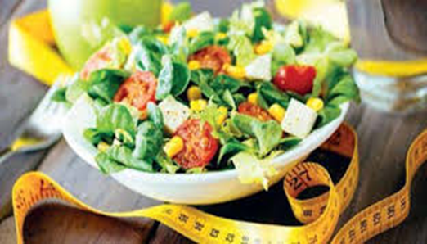
ΠΕΡΙΕΧΟΜΕΝΑ
Ποιες είναι οι Διαταραχές
Σε ποιες ηλικίες μπορούν να εμφανιστούν
Διατροφική αντιμετώπιση
Συμπτώματα
Προβλήματα υγείας
Θεραπεία

Slide 3
ΕΙΣΑΓΩΓΗ
Οι κυριότερες διατροφικές διαταραχές είναι η νευρογενης ανορεξία και η νευρογενης βουλιμία, κρούσματα των οποίων συναντούμε όλο και πιο συχνά τα τελευταία χρόνια στον τόπο μας. Οι διατροφικές διαταραχές κατατάσσονται στα ψυχιατρικά νοσήματα και συγκεκριμένα στις νευρώσεις. Κύρια χαρακτηριστικά τους είναι η σοβαρά διαταραγμένη διατροφική συμπεριφορά και αντίληψη για το σχήμα και το βάρος του σώματος.

Slide 4
Τι είναι και σε ποιες ηλικίες εμφανίζονται
Η βουλιμία χαρακτηρίζεται από επαναλαμβανόμενα επεισόδια υπερφαγίας, που συνοδεύονται από μεθόδους εκκαθάρισης με ακραίο περιορισμό τροφής
Η ανορεξία χαρακτηρίζεται από ακραίο περιορισμό τροφής για μεγάλο χρονικό διάστημα
Η βουλιμία συνήθως εμφανίζετε στις γυναίκες και συγκεκριμένα το 1 με 5% παρουσιάζετε στην εφηβεία ,επίσης αυτό το ποσοστό αυξάνετε στο πανεπιστήμιο ή στο κολλέγιο. Αν παρουσιαστεί η βουλιμία στους άνδρες τότε, το πιο πιθανό είναι να εμφανιστεί στα 18 -26
Η ανορεξία εμφανίζετε κυρίως σε δυο ηλιακές περιόδους. Στην έναρξη της εφηβιας ,δηλαδή στα πρώτα έτη του γυμνασίου. Και όταν το άτομο αρχίζει τη φάση της ενηλικίωσης.

Slide 5
ΔΙΑΤΡΟΦΙΚΗ ΑΝΤΙΜΕΤΩΠΙΣΗ
ΣΕ ΒΟΥΛΙΜΙΚΟ ΑΤΟΜΟ
Το άτομα με προβλήματα διαταραχών θα πρέπει να τρώνε τακτικά γεύματα. Τρώγοντας σε τακτικά χρονικά διαστήματα το άτομο μειώνει την επιθυμία για την υπερκατανάλωση τροφής και αποφεύγει αισθήματα έντονης πείνας , τα όποια ενδεχομένως να οδηγούσαν σε υπερφαγικό επεισόδιο. Το άτομο επίσης θα πρέπει:
Να απασχολείται με άλλες δραστηριότητες μετά από κάθε γεύμα
Να είναι με αλλά άτομα μετά το γεύμα .Αυτό περιορίζει την πιθανότητα υπερφαγικου επεισοδίου που συνήθως συμβαίνει στα κρυφά όταν το άτομο είναι μόνο του.
Να αποφεύγει την υπερκατανάλωση τροφής με την προοπτική να προκαλέσει εμετό
Αν προκαλέσει εμετό ή κάνει χρήση καθαρτικών , να προσπαθήσει να πάρει το επόμενο γεύμα κανονικά, ώστε να σπάσει τον Κύκλο της Βουλιμίας.

Slide 6
ΣΥΜΠΤΩΜΑΤΑ ΤΟΥ ΥΠΟΣΙΤΙΣΜΟΥ
Συνεχής ενασχόληση με το φαγητό
Έλλειψη συγκέντρωσης
Ευερεθιστικότητα
Υποθερμία
Πόνοι στο στομάχι ,δυσκοιλιότητα
Κατάθλιψη
Έλλειψη αυτοεκτίμησης

Slide 7
ΠΡΟΒΛΗΜΑΤΑ ΥΓΕΙΑΣ ΣΕ ΑΤΟΜΑ ΜΕ ΑΝΟΡΕΞΙΑ
Ο υποσιτισμός που είναι αποτέλεσμα της ανορεξίας προκαλεί βλάβη σε όργανα ζωτικής σημασίας, όπως στην καρδιά και στον εγκέφαλο . Παρατηρείται παράλληλα μείωση της αρτηριακής πίεσης ,αρρυθμίες και αναπνευστικά προβλήματα. Η στέρηση απαραίτητων θρεπτικών συστατικών από τον οργανισμό προκαλεί επίσης φθορά των οστών ,με αποτέλεσμα να γίνονται πιο εύθραυστα. Στην χειρότερη περίπτωση , η ανορεξία μπορεί να επιφέρει ακόμη και τον θάνατο.

Slide 8
ΘΕΡΑΠΕΙΑ
Οι διατροφικές διαταραχές θεραπεύονται ευκολότερα όταν γίνει έγκαιρη διάγνωση και αρχίσει η θεραπεία το συντομότερο δυνατό. Η θεραπεία της Νευρογενούς Βουλιμιάς και Ανορεξίας συμπεριλαμβάνει την αντιμετώπιση του προβλήματος σε όλες του τις διαστάσεις και απαιτεί τη συνεργασία διαφόρων ειδικοτήτων όπως: ψυχολόγου ή και ψυχιάτρου , οι οποίοι αναλαμβάνουν τη ψυχολογική πτυχή του προβλήματος.
Εγγεγραμμένου διαιτολόγου ή και κλινικού διαιτολόγου ,ο οποίος εκπαιδεύει το άτομο σχετικά με το τι είναι ισορροπημένη διατροφή , καθώς και την απόκτηση σωστών διατροφικών συνηθειών . Στην περίπτωση που τα άτομα παρουσιάζουν κλινικά συμπτώματα (ορμονικές διαταραχές ,νεφρική ή καρδιακή ανεπάρκεια κλπ) τα άτομα πρέπει να παρακολουθούνται από κλινικό διαιτολόγο.
Επιπλέον , υπάρχει μεγάλη πιθανότητα να εμφανιστούν ξανά σε κάποιο στάδιο της ζωής του ατόμου , συμπτώματα της μίας ή της άλλης διαταραχής (συχνά μπορεί να παρατηρηθεί μετάβαση από τη μια διαταραχή σε άλλη ). Για το λόγο αυτό , η θεραπεία των διατροφικών διαταραχών μπορεί να κρατήσει αρκετό καιρό ,ώστε να αλλάξει ο τρόπος που το άτομο αντιλαμβάνεται και αντιμετωπίζει τα προβλήματα του.

Slide 9
Εργασία βιολογίας
Καθηγήτρια : Μπαλή Φωτεινή
Μαθήτριες : Σπυρίδου Αγγελική
Τζαμτζή Αναστασία

